Slide 1
模块三
🐍
编程建模入门与逻辑构建
4课时 · 第6-9课 · 技术实践
可编辑PowerPoint课件

Slide 2
课前预习！
⚠️
确认Python控制台可用（视图→面板→Python控制台）
了解Python是最流行的编程语言
了解变量=存数据的容器
了解print()=输出文字
在控制台输入 print('Hello FreeCAD') 试试
模块三 · 2

Slide 3
变量
📦
变量 = 存数据的容器，给数据起个名字
name = 'FreeCAD'
version = 26
height = 80.0
print(name, version)
name = 'FreeCAD'
把字符串'FreeCAD'存入变量name。字符串必须用引号
version = 26
把整数26存入变量version。整数不用引号
height = 80.0
把浮点数80.0存入变量height。带小数点的数
print(name, version)
输出变量内容：FreeCAD 26
模块三 · 3

Slide 4
数据类型
# 用type()查看数据类型
print(type(25)) # <class 'int'> 整数
print(type(3.14)) # <class 'float'> 浮点数
print(type('hello')) # <class 'str'> 字符串
作用
type(值)返回数据类型；print()把类型结果显示到控制台。
为什么重要
int/float能参与计算，str用于文字；引号会把数字也变成字符串。
易错点
'25'是str，不是int；字符串与数字不能直接相加。
模块三 · 4

Slide 5
print() 与注释
📤
# 这是注释，Python不执行
length = 60 # 行末注释
width = 18
print('长度:', length)
print('宽度:', width)
print('面积:', length * width)
# 这是注释
#开头是注释，给人看的，Python忽略不执行
length = 60
创建变量length，值为60
print('长度:', length)
输出：长度: 60。字符串和变量用逗号隔开
length * width
乘法运算：60×18=1080。Python可以直接算术
模块三 · 5

Slide 6
用代码创建3D模型
⚙️
import Part → 导入Part模块 → 用代码创建几何体
import Part
box = Part.makeBox(60, 18, 3)
Part.show(box)
print('体积 =', box.Volume)
import Part
导入FreeCAD的Part模块，提供创建3D几何体的函数
Part.makeBox(60,18,3)
创建立方体：长60×宽18×高3mm。三个参数=X/Y/Z
Part.show(box)
把立方体显示在3D视图中。不show就看不到
box.Volume
获取体积属性：60×18×3=3240mm³
模块三 · 6

Slide 7
makeCylinder 创建圆柱
🥫
import Part
cyl = Part.makeCylinder(
15, # 半径
40, # 高度
FreeCAD.Vector(0, 0, 0) # 圆心
)
Part.show(cyl)
print('体积 =', round(cyl.Volume, 1))
makeCylinder(15, 40, ...)
参数1=半径15mm，参数2=高度40mm
FreeCAD.Vector(0,0,0)
参数3=圆心坐标(X,Y,Z)，(0,0,0)是原点
round(cyl.Volume, 1)
round()四舍五入保留1位小数
# 半径 / # 高度
参数后加注释说明含义，代码更易读
模块三 · 7

Slide 8
for循环 — 批量创建
🔁
重复执行代码，不用复制粘贴
import Part
for i in range(5):
x = i * 10
cyl = Part.makeCylinder(
3, 5, FreeCAD.Vector(x, 0, 0))
Part.show(cyl)
print('创建了5个圆柱')
for i in range(5):
循环5次，i从0到4。注意末尾冒号
x = i * 10
每次x变化：0,10,20,30,40。圆柱间距10mm
缩进4格
循环体代码必须缩进（4空格），表示属于for
Part.show(cyl)
每次循环创建+显示1个圆柱，5次=5个
模块三 · 8

Slide 9
for循环应用 — 乐高积木8圆柱
import Part
box = Part.makeBox(31.8, 15.8, 9.6)
shape = box
for c in range(4): # 4列
for r in range(2): # 2行
x = 3.9 + c * 8
y = 3.9 + r * 8
stud = Part.makeCylinder(
2.45, 1.8,
FreeCAD.Vector(x, y, 9.6))
shape = shape.fuse(stud)
Part.show(shape)
for c in range(4):
外循环4列（c=0,1,2,3）
for r in range(2):
内循环2行（r=0,1）。嵌套=4×2=8个圆柱
x = 3.9 + c * 8
圆柱X坐标：3.9,11.9,19.9,27.9，相邻中心距8mm
shape.fuse(stud)
fuse=布尔并，把圆柱合并到底座上
模块三 · 9

Slide 10
def函数 — 封装重复代码
📦
import Part
def make_brick(L, W, H, x=0, y=0):
"""创建积木块"""
box = Part.makeBox(L, W, H,
FreeCAD.Vector(x, y, 0))
return box
brick1 = make_brick(32, 16, 9.6)
brick2 = make_brick(16, 16, 9.6, x=40)
Part.show(brick1)
Part.show(brick2)
def make_brick(...):
定义函数，名为make_brick。注意冒号
L, W, H, x=0, y=0
参数：长宽高必填，x/y有默认值0可省略
"""创建积木块"""
docstring文档字符串，说明函数做什么
return box
返回创建的几何体，调用者可用变量接收
make_brick(32,16,9.6)
调用：传3参数，x/y用默认值0
make_brick(16,16,9.6,x=40)
调用：传4参数，x指定为40（位置偏移）
模块三 · 10

Slide 11
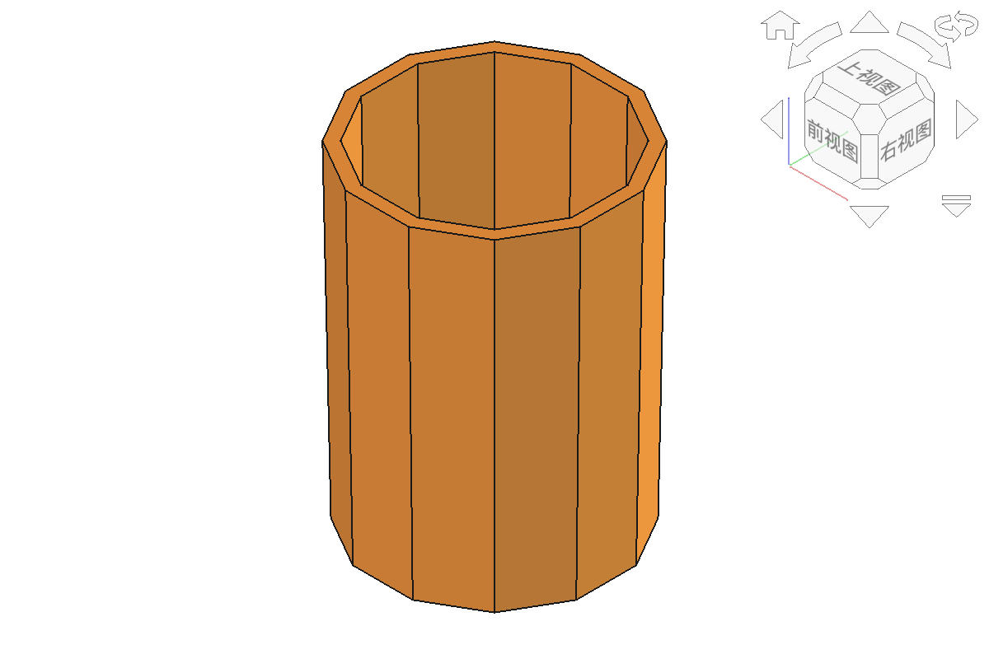
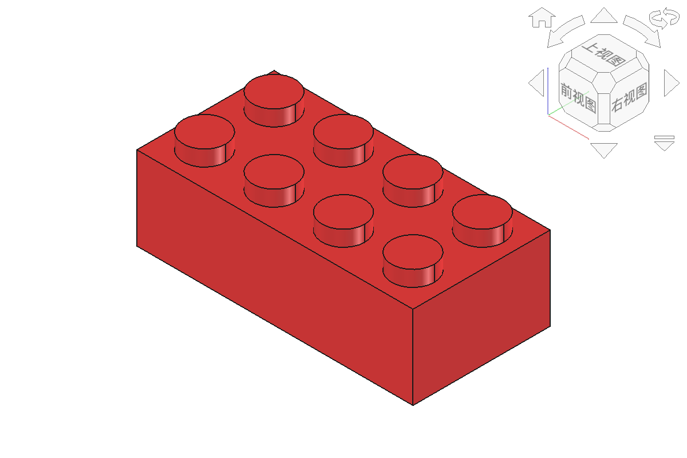
成果：参数化笔筒与循环阵列乐高
实践作业2：十二边参数化笔筒 · 实践作业3：循环生成凸点、空腔和加强管
STEAM融合点：T技术 + M数学（变量、尺寸、循环与阵列关系）
模块三 · 11

Slide 12
第9课：调试与打印检查
🧪
checked = brick.removeSplitter()
valid = checked.isValid()
solids = len(checked.Solids)
size = checked.BoundBox
print('有效:', valid)
print('实体数:', solids)
print(round(size.XLength, 1),
round(size.YLength, 1),
round(size.ZLength, 1))
removeSplitter()
清理布尔运算残余分割边
isValid()
检查拓扑是否合法，应为True
len(Solids)
统计实体数，应为1
BoundBox
读取长宽高，应约31.8×15.8×11.4mm
仍需目视检查
8凸点、3加强管、底部空腔、最小壁厚
模块三 · 12

Slide 13
模块三总结
🎯
变量 = 存数据的容器（name = 'FreeCAD'）
print() = 输出到控制台（调试必备）
import Part = 导入3D建模模块
makeBox/makeCylinder = 代码创建几何体
for循环 = 批量创建（不用复制粘贴）
def函数 = 封装代码（一次写好，多次调用）
模型验证 = 有效几何 + 单一实体 + 可打印结构
模块三 · 13

